Slide 1
Android移动应用开发基础教程
讲授：葛新

Slide 2
第6章 多媒体
本章主要内容：
播放多媒体文件
记录声音
使用摄像头和相册

Slide 3
6.1 播放多媒体文件
手机已经成为日常人们听音乐和看电影的工具。Android提供了完整的API用于播放多媒体文件，使开发人员可以轻松实现简易的音频和视频播放APP。
本节主要内容：
使用SoundPool播放音效
使用MediaPlay播放音频
使用MediaPlayer播放视频

Slide 4
6.1.1 使用SoundPool播放音效
SoundPool类可用于管理和播放应用中的音频资源。这些音频资源即可实现包含在应用程序中，也可存放于存储器文件中。通常，SoundPool类只用于播放较短的音频，比如游戏中的各种音效。
要使用SoundPool播放音频，首先需创建SoundPool对象。例如：（实例项目：源代码\06\UseSoundPool）
if (Build.VERSION.SDK_INT >= 21) {
SoundPool.Builder builder = new SoundPool.Builder();
builder.setMaxStreams(2);//设置可加载的音频数量
//AudioAttributes是一个封装音频各种属性的方法
AudioAttributes.Builder attrBuilder = new AudioAttributes.Builder();
attrBuilder.setLegacyStreamType(AudioManager.STREAM_MUSIC);//预设音频类型
builder.setAudioAttributes(attrBuilder.build());//设置音频类型
sp = builder.build();//创建SoundPool对象
}
else {//当系统的SDK版本小于21时
sp = new SoundPool(2, AudioManager.STREAM_SYSTEM, 0);

Slide 5
在API 21（Android 5.0）)之后的版本中，SoundPool()构造方法已经过时了，需用SoundPool.Builder来创建SoundPool对象。SoundPool.Builder对象可执行setMaxStreams()方法设置SoundPool对象中可加载的最大音频数量。setAudioAttributes()方法则用于设置音频的类型。
SoundPool()构造方法的第一个参数为可加载音频最大数量，第二个参数为音频类型，第三个参数为声音品质（目前无效，用0表示默认值）。

Slide 6
获得SoundPool对象后，首先应调用load()方法加载音频资源。load()方法基本格式如下：
int load(Context context, int resId, int priority)
int load(String path, int priority)
int load(AssetFileDescriptor afd, int priority)
int load(FileDescriptor fd, long offset, long length, int priority)
其中，context为当前应用上下文。resId事先存放到应用的res/raw文件中的音频文件的资源ID。priority为优先级，目前无效，1用于与未来版本兼容。path为存储器中音频文件的路径。AssetFileDescriptor为音频asset文件的描述符。在将多个音频存放在一个二进制文件中时，FileDescriptor为该音频文件的描述符，offset指定加载的因为在文件中的开始位置，length指定音频长度。load()方法返回值为加载的音频的ID，在调用其他方法播放、暂停或其他操作处理音频时，用音频ID作为参数。

Slide 7
调用load()方法准备好音频资源后，可调用play()方法来播放音频。play()方法基本格式如下：
play(int soundID, float leftVolume, float rightVolume, int priority, int loop, float rate)
其中soundID为load()方法加载音频资源时返回的ID。
leftVolume和rightVolume分别为左声道音量和右声道音量，取值范围0.0~1.0。priority为优先级，0为最低级。
loop为重复次数，0表示不重复。
Rate为播放速率，取值范围0.5~2.0，1.0为正常播放速度。
例如，下面的语句播放soundId1对应的音频。
sp.play(soundId1,1,1,1,0,1);

Slide 8
其他SoundPool常用方法如下。
pause(int streamID)：暂停播放。
release()：释放SoundPool中加载的音频资源。
resume(int streamID)：继续播放暂停的音频。
setLoop(int streamID, int loop)：设置重复播放次数。
setVolume(int streamID, float leftVolume, float rightVolume)：设置音量。
stop(int streamID)：停止播放。
unload(int soundID)：卸载SoundPool中的音频资源。

Slide 9
6.1.2 使用MediaPlay播放音频
MediaPlay类提供了音频和视频播放功能，本节先学习用其播放音频。MediaPlay类比SoundPool类提供了更多的音频控制功能，支持更多的音频格式。
在使用MediaPlay对象处理音频时，音频可处于多种状态，如图6-1所示（该图引用自：http://developer.android.com/reference/android/media/MediaPlayer.html）
在调用MediaPlay对象方法时，音频可在相应的不同状态之间进行转换。

Slide 10
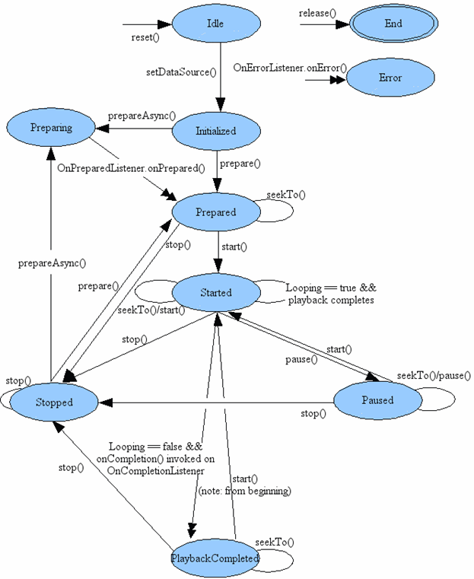

Slide 11
MediaPlay音频控制常用方法
getCurrentPosition：获得当前播放位置。
getDuration：获得音频时长。
isPlaying：判断是否处于播放状态。
pause：暂停播放。
prepare：准备音频。本地音频通常不需要准备，远程音频通过准备完成下载和本地缓冲。
release：释放MediaPlayer对象资源。

Slide 12
MediaPlay音频控制常用方法
reset：恢复MediaPlayer对象到刚创建状态。
seekTo：设置播放位置。
setDataSource：设置音频文件位置。
setVolume：设置音量。
start：开始播放。
stop：停止播放。

Slide 13
使用MediaPlay播放音频的基本步骤
创建MediaPlay对象。
调用setDataSource方法设置音频文件路径。
调用prepare方法加载音频。
调用start方法播放音频。
调用pause方法暂停正在播放的音频。
调用stop方法停止播放，
调用reset方法重置MediaPlay到刚创建时的状态。

Slide 14

6.1.3 使用MediaPlayer播放视频
MediaPlayer即可用于播放音频，也可用于播放视频，在用法上没有多大区别。只是在播放视频时，应使用SurfaceView控件作为视频的显示容器。
下面通过具体的例子说明如何使用MediaPlayer播放视频（上一小节中的UseMediaPlay实例略加修改即可用于播放视频）。（实例项目：源代码\06\UseMediaPlay2）

Slide 15
6.2 记录声音
MediaRecorder类提供了音频采集功能，使开发者可使用设备的麦克风记录声音。要在应用中实现音频采集功能，首先需要在应用程序的清单文件AndroidManifest.xml添加RECORD_AUDIO权限申请使用麦克风。例如：
<uses-permission android:name="android.permission.RECORD_AUDIO" />
Android系统认为使用RECORD_AUDIO权限记录用户声音隐私，是一种“危险”行为。在从Android 6.0（API 23）开始，需要在应用程序运行时动态向用户申请RECORD_AUDIO权限。用户授权后，应用可记录授权，不再重复询问。
通常，调用ActivityCompat.requestPermissions()方法来动态申请权限。

Slide 16
修改activity_main.xml主活动布局
<?xml version="1.0" encoding="utf-8"?>
<LinearLayout xmlns:android="http://schemas.android.com/apk/res/android"……>
<Button android:text="开始录音" android:layout_width="match_parent"
android:layout_height="wrap_content" android:id="@+id/btStartRecord" />
<Button
android:text="停止录音" android:layout_width="match_parent"
android:layout_height="wrap_content" android:id="@+id/btStopRecord" />
<Button
android:text="播放录音" android:layout_width="match_parent"
android:layout_height="wrap_content" android:id="@+id/btPlay" />
<Button
android:text="停止播放" android:layout_width="match_parent"
android:layout_height="wrap_content" android:onClick="stopPlay"
android:id="@+id/btStop" />
</LinearLayout>

Slide 17
MainActivity.java，为各个按钮添加单击事件监听器，实现音频的采集和播放控制
protected void onCreate(Bundle savedInstanceState) {
super.onCreate(savedInstanceState);
setContentView(R.layout.activity_main);
mFileName = getExternalCacheDir().getAbsolutePath();
mFileName += "/audiorecord.3gp";
//检查应用是否已经获得授权
if(ContextCompat.checkSelfPermission(this,
Manifest.permission.RECORD_AUDIO)
!= PackageManager.PERMISSION_GRANTED){
//如果没有权限，动态申请授权
ActivityCompat.requestPermissions(this,
new String[]{Manifest.permission.RECORD_AUDIO},1);
}else { initMediaRecorder(); }

Slide 18
Button btStartRecord= (Button) findViewById(R.id.btStartRecord);
btStartRecord.setOnClickListener(new View.OnClickListener() {
@Override
public void onClick(View v) {//开始录音
try {
mediaRecorder.prepare();//准备MediaRecorder
} catch (IOException e) {
Log.e(LOG_TAG, "准备MediaRecorder出错啦！");
}
mediaRecorder.start();//开始采集音频
}
});

Slide 19
Button btStopRecord= (Button) findViewById(R.id.btStopRecord);
btStopRecord.setOnClickListener(new View.OnClickListener() {
@Override
public void onClick(View v) {//停止录音
mediaRecorder.stop();//停止MediaRecorder
mediaRecorder.release();//释放MediaRecorder所占资源
mediaRecorder = null;
}
});

Slide 20
Button btStartPlay= (Button) findViewById(R.id.btPlay);
btStartPlay.setOnClickListener(new View.OnClickListener() {
@Override
public void onClick(View v) {//开始播放
mediaPlayer = new MediaPlayer();
try {
mediaPlayer.setDataSource(mFileName);//设置要播放的音频文件
mediaPlayer.prepare();
mediaPlayer.start();
} catch (IOException e) {
Log.e(LOG_TAG, "MediaPlayer方法prepare()执行失败！");
}
}
});

Slide 21
Button btStop= (Button) findViewById(R.id.btStop);
btStop.setOnClickListener(new View.OnClickListener() {
@Override
public void onClick(View v) {//停止播放
mediaPlayer.release();
mediaPlayer = null;
}
});

Slide 22
public void onRequestPermissionsResult(int requestCode,
@NonNull String[] permissions, @NonNull int[] grantResults) {
if(requestCode==1){
if(grantResults.length>0 && grantResults[0]==
PackageManager.PERMISSION_GRANTED){
initMediaRecorder();//初始化
}else{
Toast.makeText(this,"未获得麦克风访问权限",
Toast.LENGTH_LONG).show();
finish();
}
}
}

Slide 23
private void initMediaRecorder() {//初始化MediaRecorder
mediaRecorder = new MediaRecorder();
mediaRecorder.setAudioSource(MediaRecorder.AudioSource.MIC);//设置音频来源，使用麦克风
mediaRecorder.setOutputFormat(MediaRecorder.OutputFormat.THREE_GPP);//设置输出格式
mediaRecorder.setOutputFile(mFileName);//设置音频输出文件
mediaRecorder.setAudioEncoder(MediaRecorder.AudioEncoder.AMR_NB);//设置音频编码方式
}

Slide 24
protected void onDestroy() {//应用停止时，释放资源
if (mediaRecorder != null) {
mediaRecorder.release();
mediaRecorder = null;
}
if (mediaPlayer != null) {
mediaPlayer.release();
mediaPlayer = null;
}
super.onDestroy();
}

Slide 25
6.3 使用摄像头和相册
在常用通讯软件（如QQ、微信等）中，经常需要分享图片，下、这些图片可来自于相册或者摄像头拍摄。
本节主要内容：
使用摄像头拍摄相片
选取相册图片

Slide 26
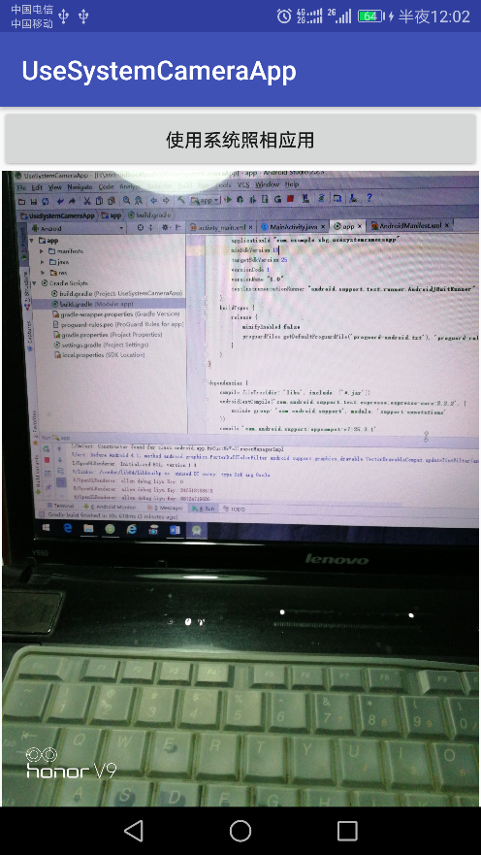
6.3.1 使用摄像头拍摄相片
要使用摄像头拍摄下相片，最简单的方式就是调用系统拍照程序。创建一个动作为MediaStore.ACTION_IMAGE_CAPTURE的Intent对象，执行startActivityForResult()启动系统拍照程序，即可使用摄像头进行拍照。
下面通过一个例子说明如何调用系统拍照程序完成拍照，并显示拍摄的相片。
具体操作步骤如下。（实例项目：源代码\06\UseSystemCameraApp）

Slide 27
在AndroidManifest.xml文件中申请权限
<?xml version="1.0" encoding="utf-8"?>
<manifest xmlns:android="http://schemas.android.com/apk/res/android"
package="com.example.xbg.usesystemcameraapp">
<uses-permission android:name=
"android.permission.WRITE_EXTERNAL_STORAGE"/>
……
</manifest>

Slide 28
修改MainActivity.java，实现拍照和相片显示
protected void onCreate(Bundle savedInstanceState) {
super.onCreate(savedInstanceState);
setContentView(R.layout.activity_main);
//使用StrictMode.VmPolicy.Builder检测应用中的FileUriExposure事件
StrictMode.VmPolicy.Builder builder = new StrictMode.VmPolicy.Builder();
StrictMode.setVmPolicy(builder.build());
builder.detectFileUriExposure();

Slide 29
Button btTakePhoto= (Button) findViewById(R.id.btTakePhoto);
btTakePhoto.setOnClickListener(new View.OnClickListener() {
@Override
public void onClick(View v) {
try {
//创建用于保存所拍照片的文件
File sdcard = Environment.getExternalStoragePublicDirectory(
Environment.DIRECTORY_PICTURES);
picFile = new File(sdcard, System.currentTimeMillis() + ".jpg");
picFile.createNewFile();
Log.e("UseSystemCameraApp",picFile.getName()+"创建成功！");
}catch(IOException e){
e.printStackTrace();
}
//使用Intent调用系统摄像头拍照程序
Intent intent=new Intent(MediaStore.ACTION_IMAGE_CAPTURE);
intent.putExtra(MediaStore.EXTRA_OUTPUT, Uri.fromFile(picFile));
startActivityForResult(intent,1);

Slide 30
protected void onActivityResult(int requestCode, int resultCode, Intent data) {
if(requestCode==1){
//处理ActivityResult调用返回，将所拍照片显示在ImageView中
ImageView iv=(ImageView)findViewById(R.id.ivShow);
iv.setImageURI(Uri.fromFile(picFile));
}
super.onActivityResult(requestCode, resultCode, data);
}

Slide 31
6.3.2 选取相册图片
选取相册图片与使用系统拍照程序拍照类似，使用Android内置的Activity即可完成。
将上一节中的实例项目UseSystemCameraApp略加修改实现相册图片选择。（实例项目：源代码\06\SelectPhoto）
首先，创建Intent对象，指定Intent.ACTION_PICK操作用于启动相册。
public void onClick(View v) {
//使用Intent对象来打开相册
Intent intent = new Intent(Intent.ACTION_PICK,
android.provider.MediaStore.Images.Media.EXTERNAL_CONTENT_URI);
startActivityForResult(intent, 1);

Slide 32
然后在onActivityResult()方法中处理返回的图片Uri，将图片显示到ImageView中
protected void onActivityResult(int requestCode, int resultCode, Intent data) {
super.onActivityResult(requestCode, resultCode, data);
if(requestCode==1){//处理从相册选取相片返回结果
if(resultCode==RESULT_OK){//若用户正确完成相片选择操作返回，进一步处理选择的相片
Uri uri = data.getData();
Log.e("图片URI：", uri.toString());
ContentResolver cr = this.getContentResolver();
try {
Bitmap bitmap = BitmapFactory.decodeStream(cr.openInputStream(uri));
ImageView iv=(ImageView)findViewById(R.id.ivShow);
/* 将Bitmap设定到ImageView */
iv.setImageBitmap(bitmap);
} catch (FileNotFoundException e) {
Log.e("出错了：", e.getMessage(),e);

